Slide 1
Синквейн. Современные технологии речевого развития
Юшкова Елена Олеговна
МБОУ СОШ №6
Урай

Slide 2
Синквейн. Что это?
это методический прием, который представляет собой составление стихотворения, состоящего из 5 строк. При этом написание каждой из них подчинено определенным принципам, правилам. Таким образом, происходит краткое резюмирование, подведение итогов по изученному учебному материалу. Синквейн является одной из технологий критического мышления, которая активирует умственную деятельность школьников, через чтение и письмо.

Slide 3
Написание синквейна — это свободное творчество, которое требует от учащегося найти и выделить в изучаемой теме наиболее существенные элементы, проанализировать их, сделать выводы и коротко сформулировать, основываясь на основных принципах написания стихотворения.

Slide 4
Правила построения синквейна
4 строчка
5 строчка
1 строчка
2 строчка
3 строчка

Slide 5
• Первая строчка стихотворения — это его тема. Представлена она всего одним словом и обязательно существительным.
• Вторая строка состоит из двух слов, раскрывающих основную тему, описывающих ее. Это должны быть прилагательные. Допускается использование причастий.
• В третьей строчке, посредством использования глаголов или деепричастий, описываются действия, относящиеся к слову, являющемуся темой синквейна. В третьей строке три слова.
• Четвертая строка — это уже не набор слов, а целая фраза, при помощи которой составляющий высказывает свое отношение к теме. В данном случае это может быть как предложение, составленное учеником самостоятельно, так и крылатое выражение, пословица, поговорка, цитата, афоризм, обязательно в контексте раскрываемой темы.
• Пятая строчка — всего одно слово, которое представляет собой некий итог, резюме. Чаще всего это просто синоним к теме стихотворения.

Slide 6
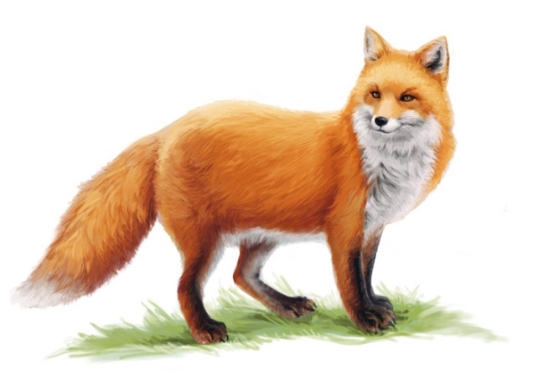
Синквейны о животных
Лиса
Рыжая, пушистая
Охотится, бегает, пугает
Хитрая хищница
Зверь

Slide 7
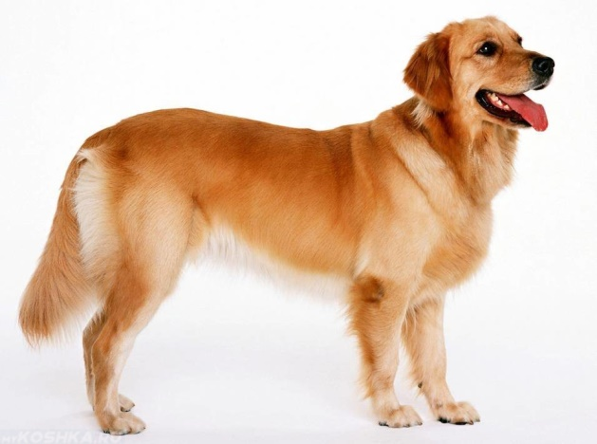
Собака
Пушистая, большая
Рычит, охраняет, спит
Охраняет дом
Друг человека

Slide 8
Синквейны о временах года
Зима
Холодная, снежная
Запорошила, заморозила, застудила
Укутала лес пушистым одеялом
Новый год

Slide 9
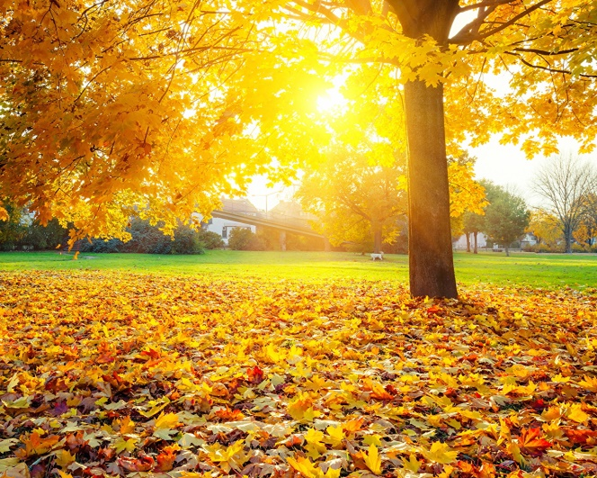
Осень
Золотая, красивая,
Пришла, золотит, шуршит
Любимое время года!
Красавица

Slide 10
Плюсы синквейна
• повышается интерес к изучаемому материалу;
• развивается образное мышление;
• развиваются творческие способности учащихся;
• совершенствуются коммуникативные навыки и умения емко и лаконично выражать свои мысли;
• развивается мышление и воображение;
• вырабатывается способность к анализу;
• уменьшается время, отводимое на запоминание информации;
• расширяется словарный запас.

Slide 11
Составление синквейна на уроке (занятии) занимает сравнительно немного времени, но при этом он является эффективным способом развития образной речи, который способствует быстрому получению результата.

